Slide 1
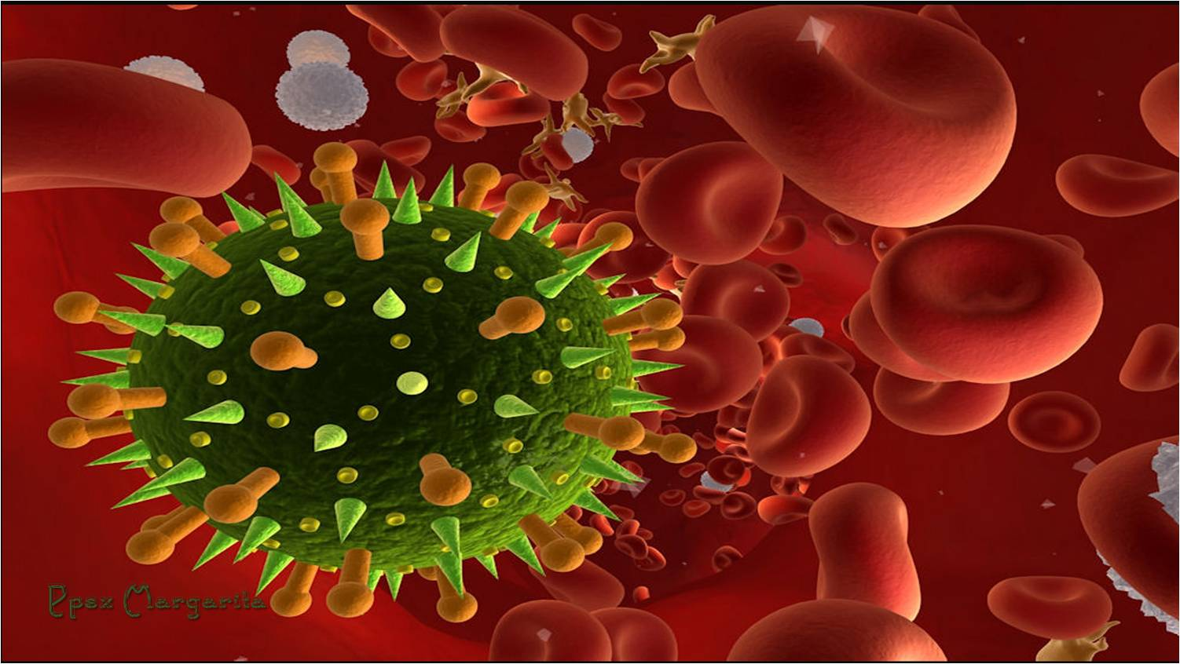
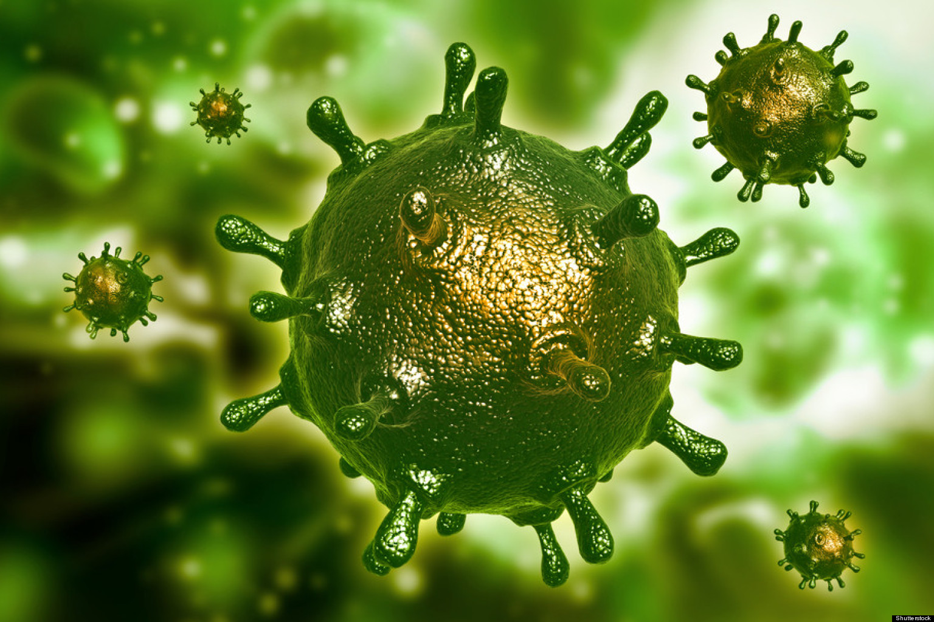
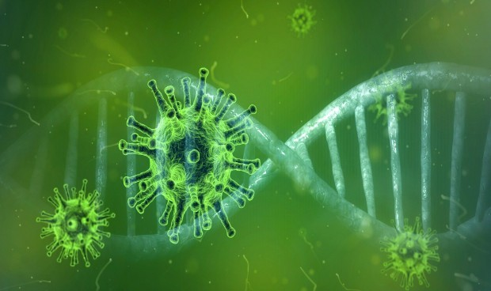
EN TIEMPOS DE CUARENTENA

Slide 2
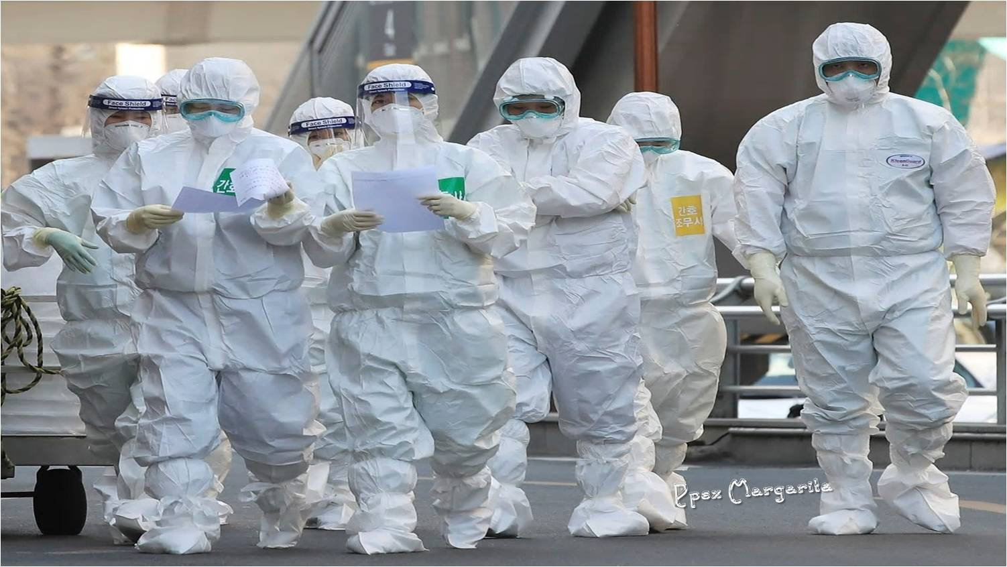

Slide 3
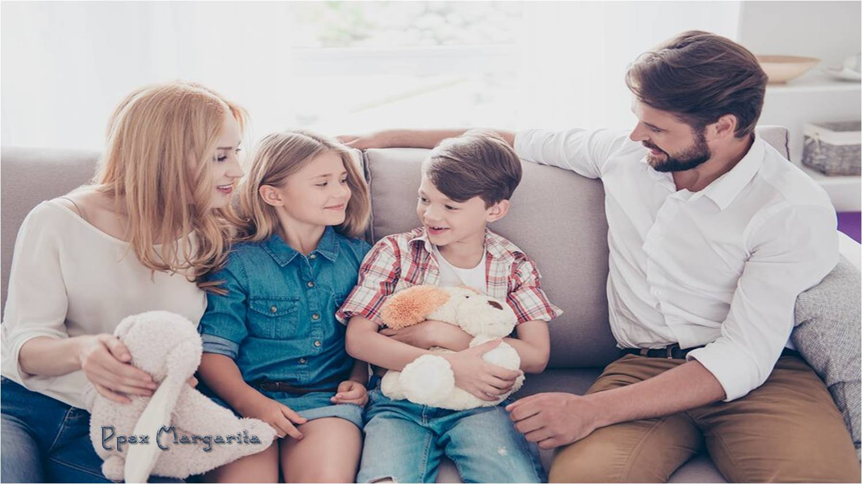
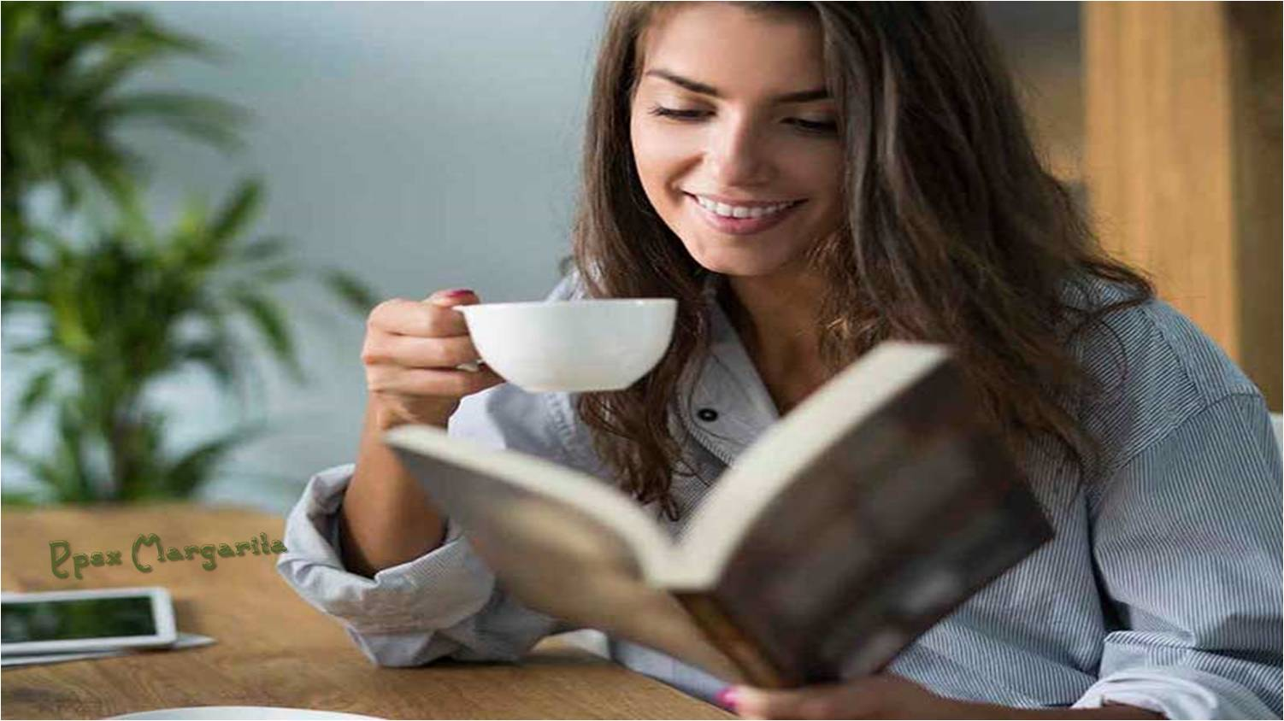
Y la gente se quedaba en casa
Y leía libros y escuchaba

Slide 4
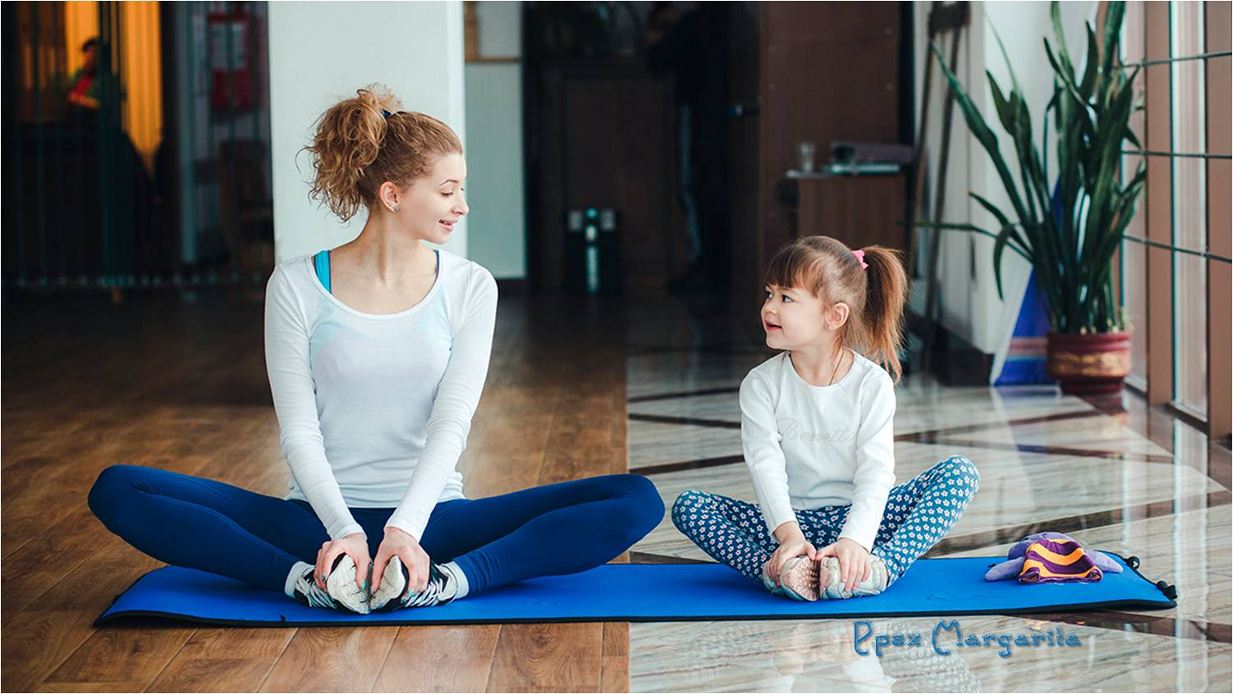
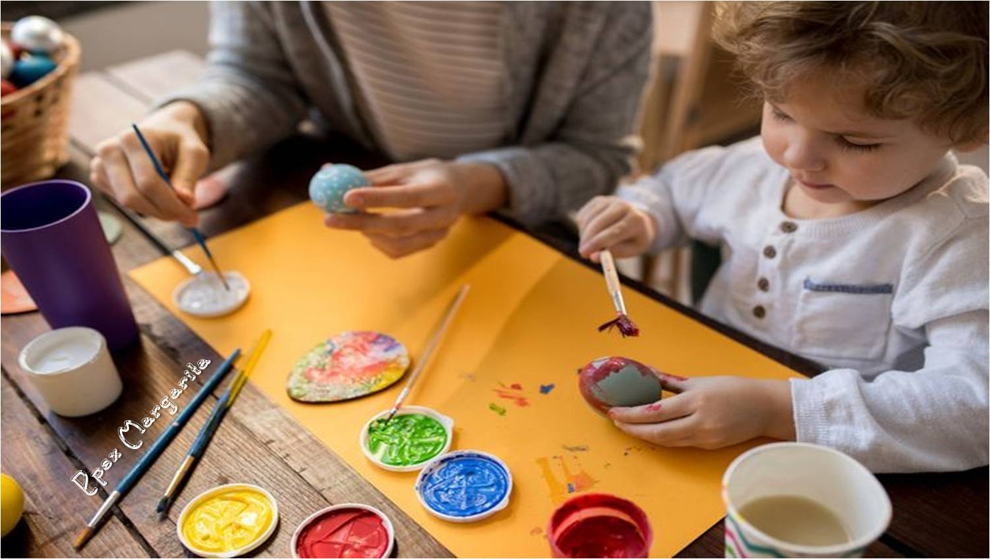
Y descansó e hizo ejercicios
E hizo arte y jugó

Slide 5
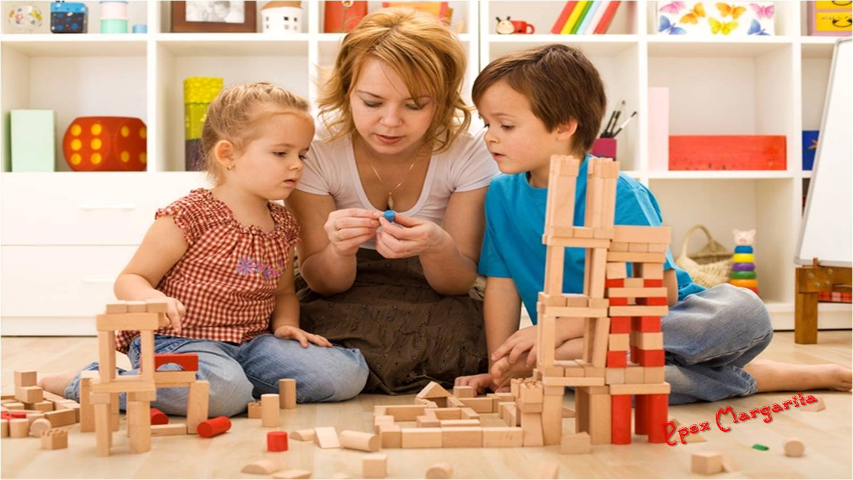
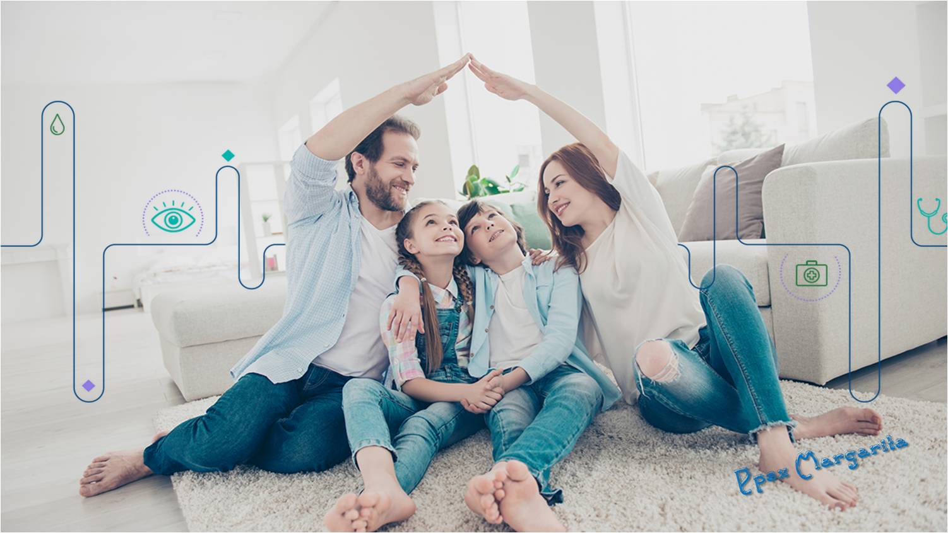
Y aprendió nuevas formas
de ser
Y se detuvo.

Slide 6
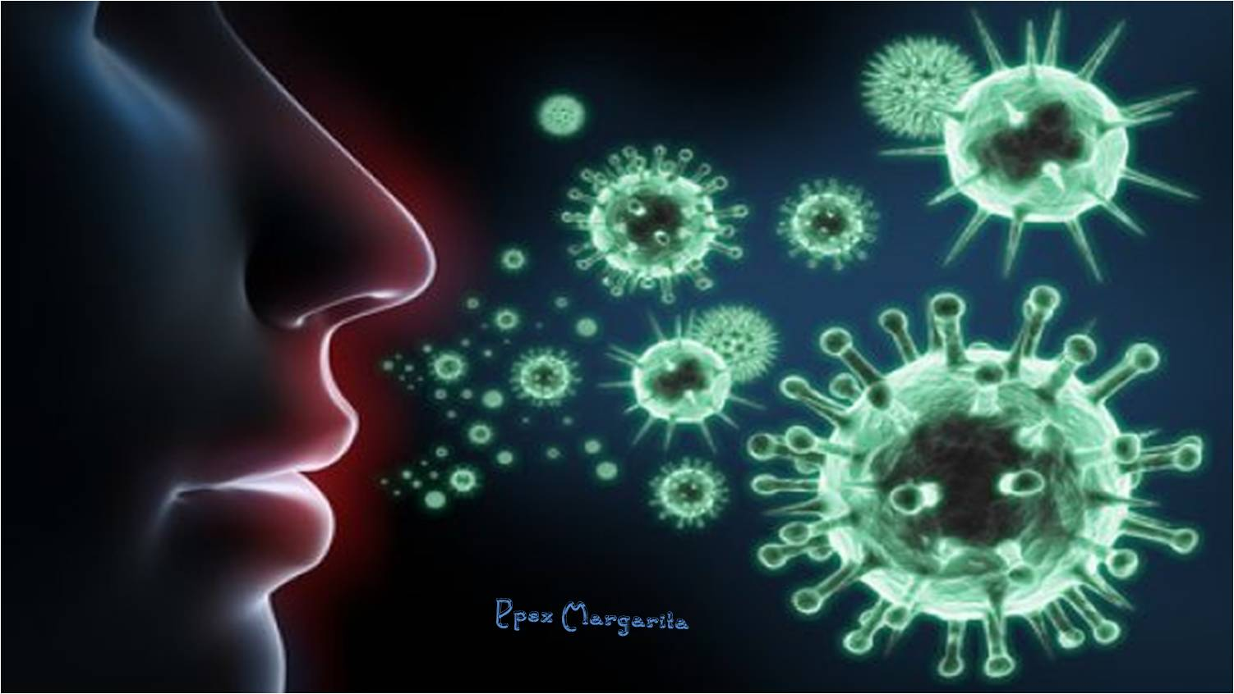

Slide 7
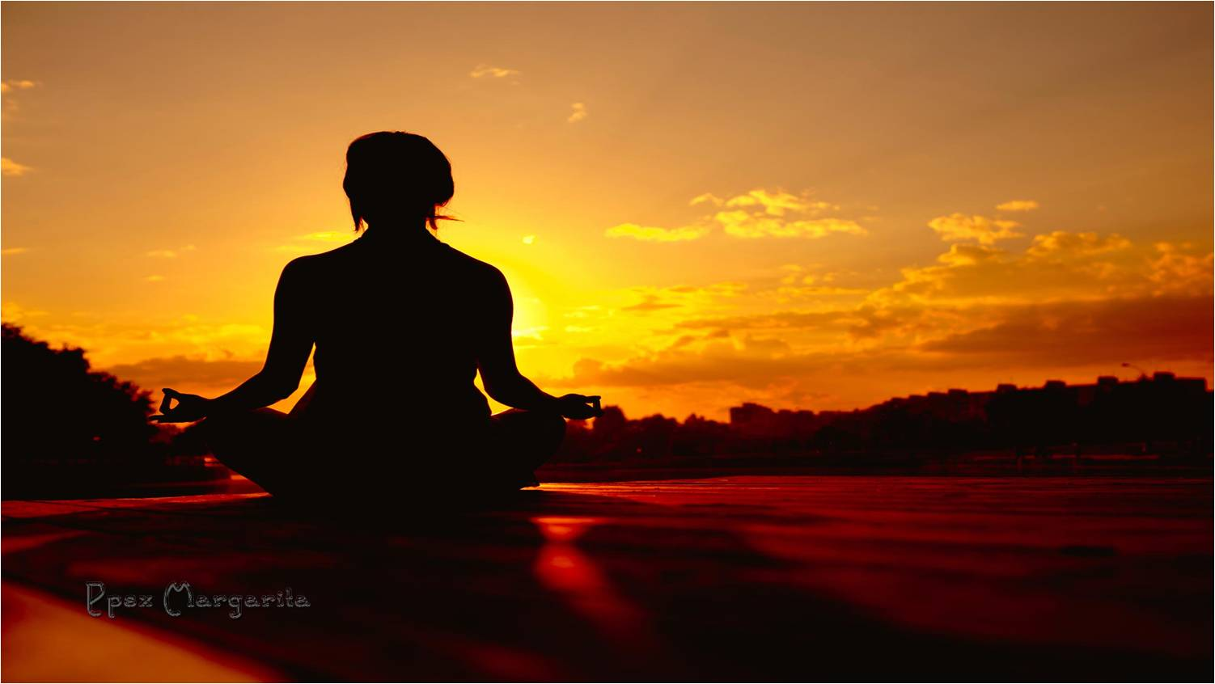
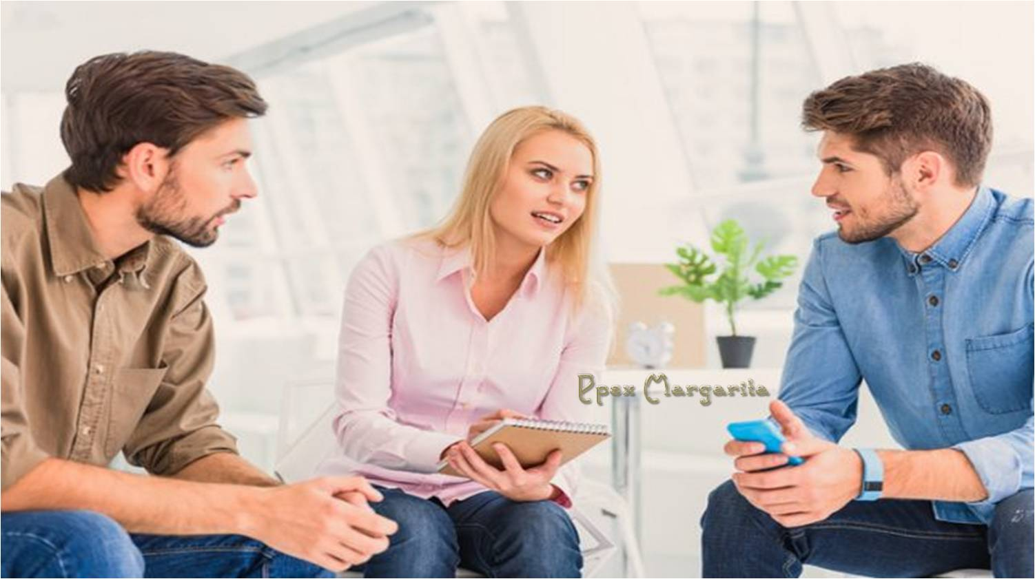
Y escuchó mas profundamente
Alguien meditó,

Slide 8
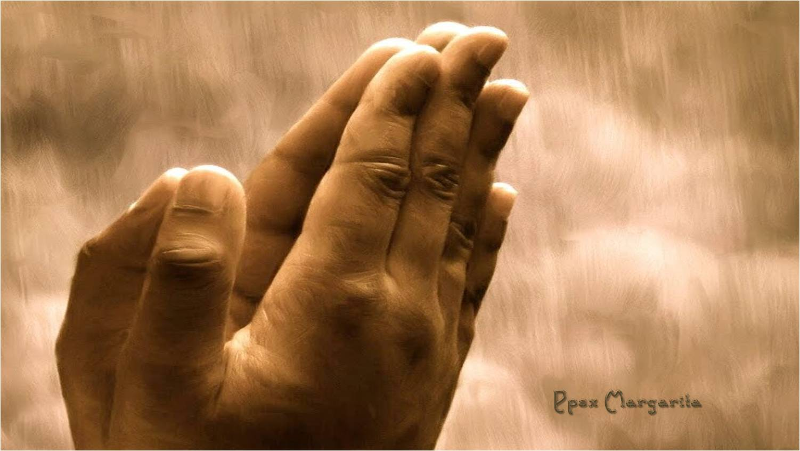
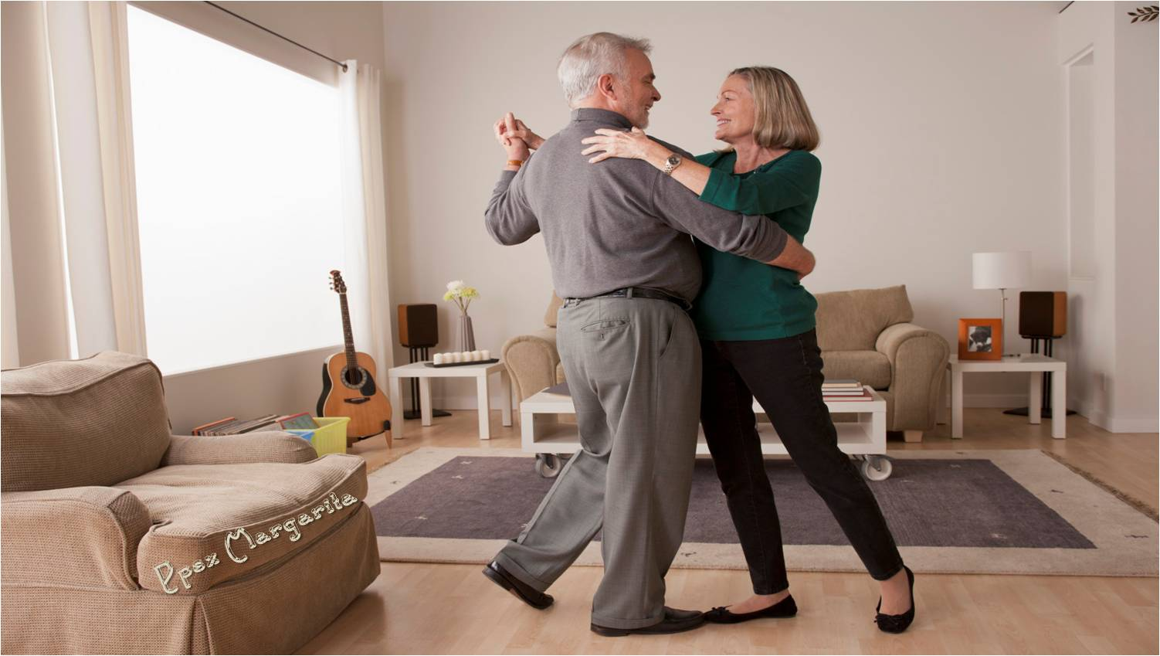
Alguien estaba bailando,
Alguien rezó

Slide 9
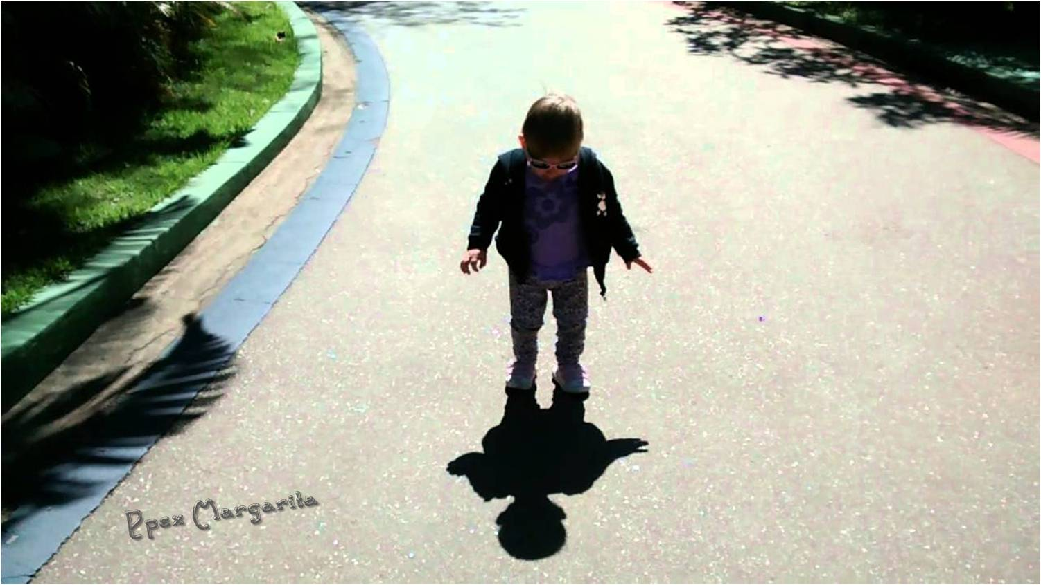
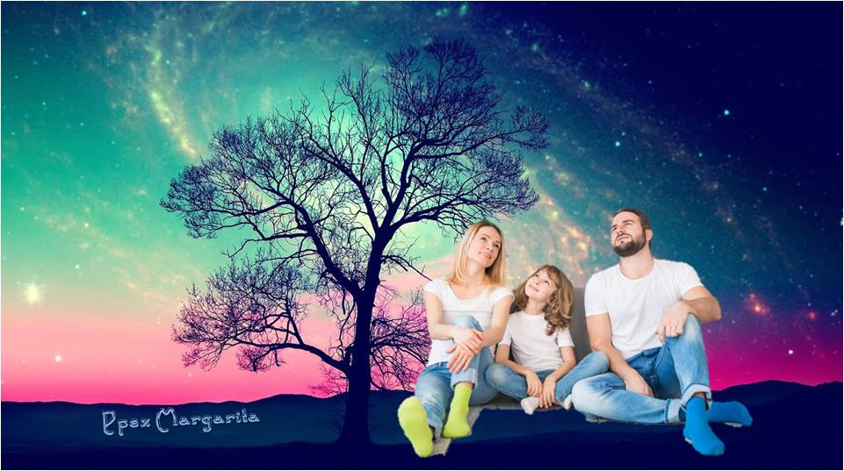
Y la gente comenzó a pensar diferente
Alguien se encontró con su sombra

Slide 10
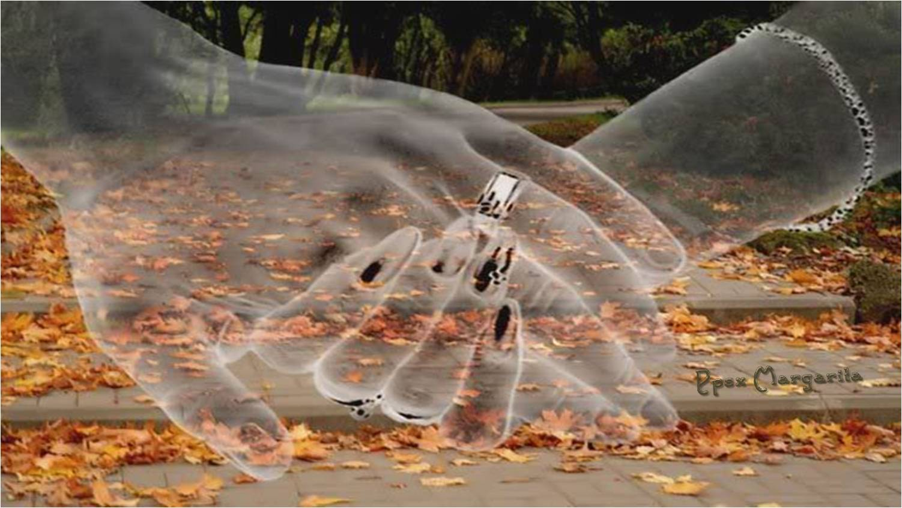

Slide 11
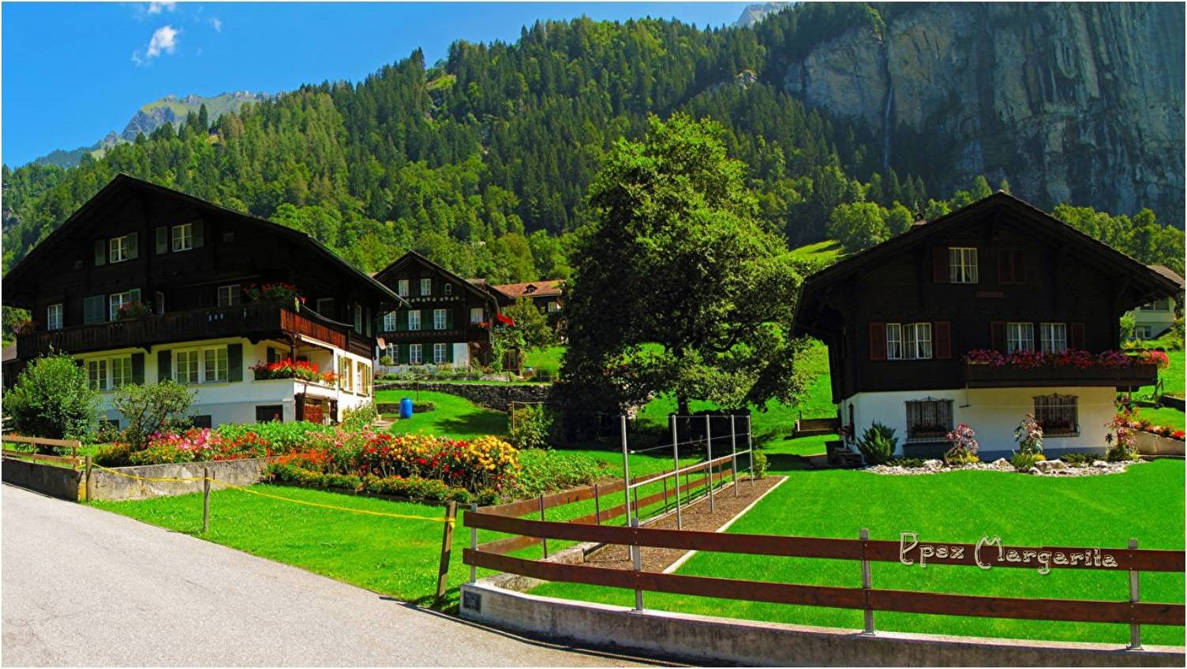
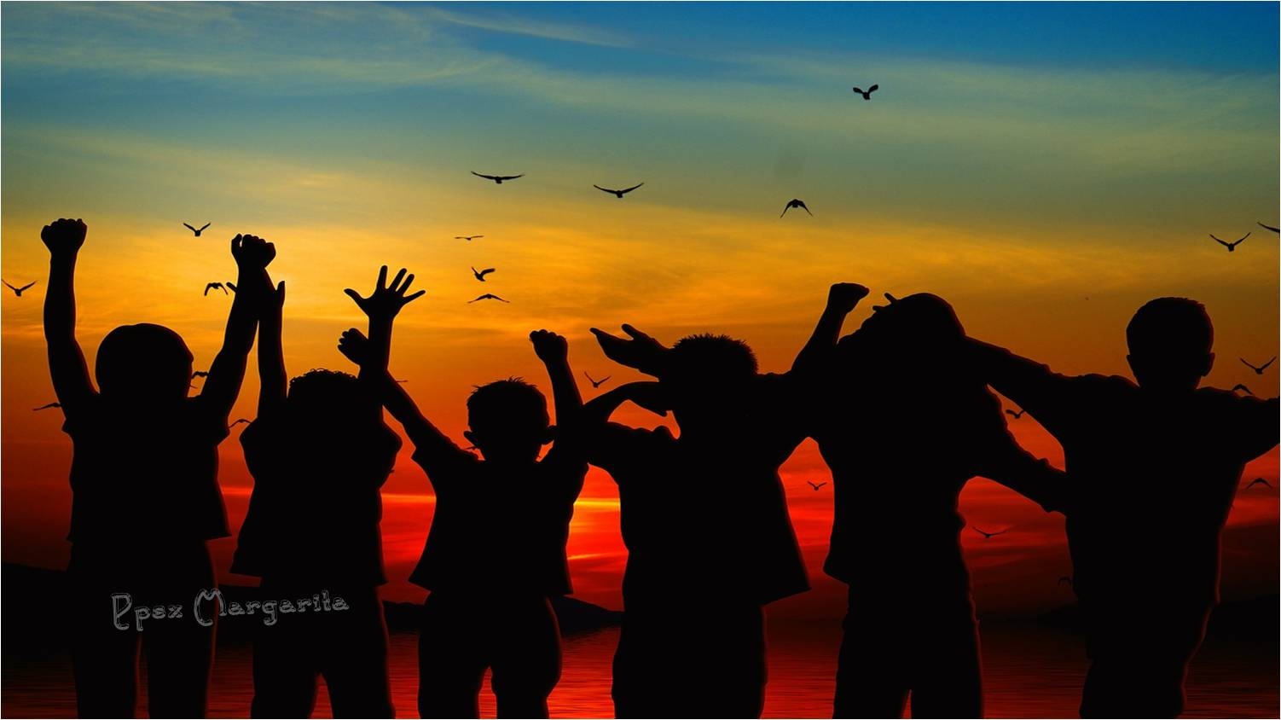
Y la gente sanó
Y hubo ausencia de personas que vivían en una peligrosa ignorancia

Slide 12
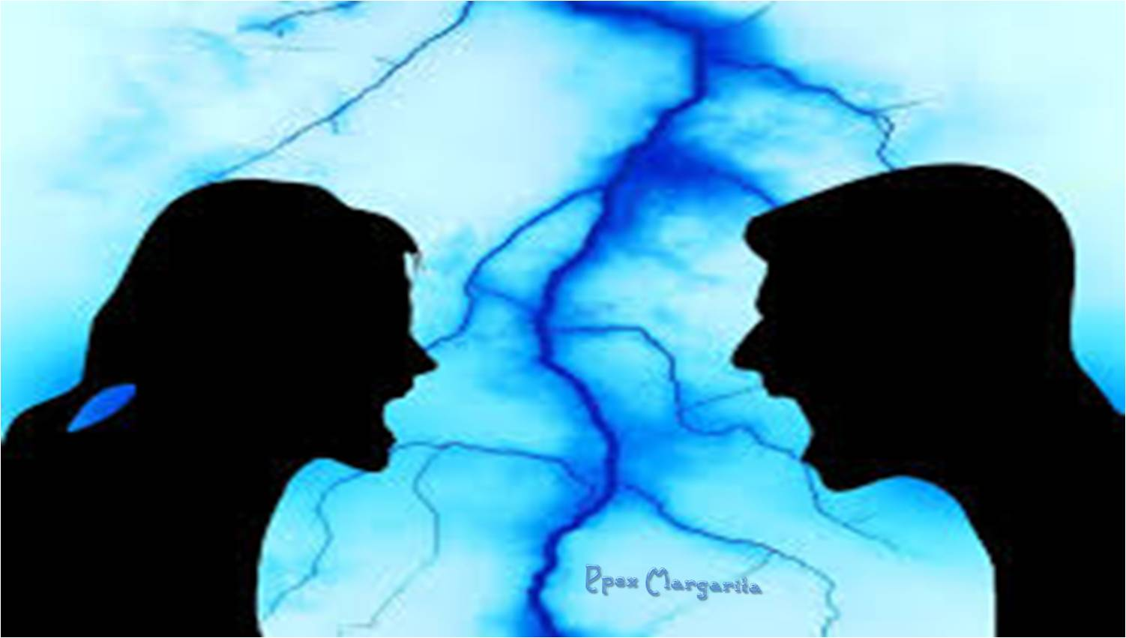
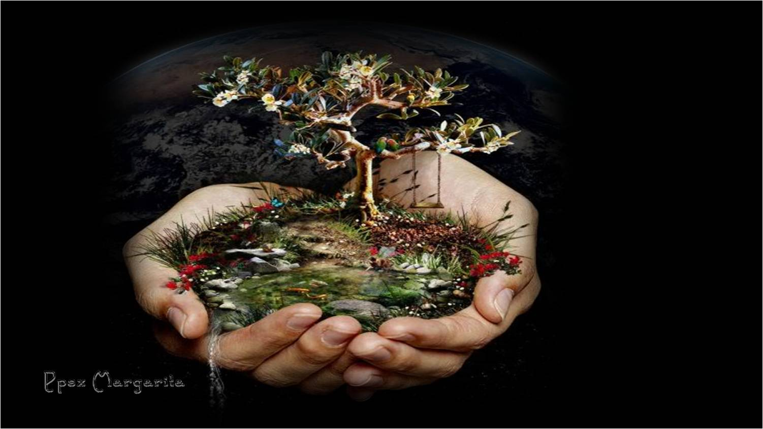
Sin sentido y sin corazón
Incluso la tierra comenzó a sanar

Slide 13
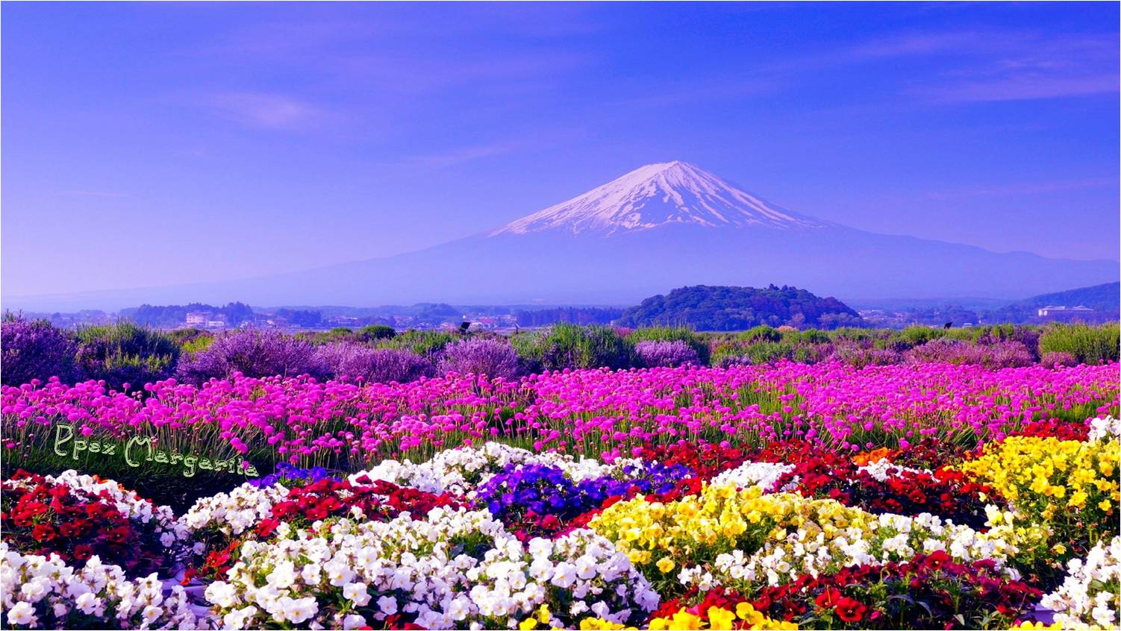

Slide 14
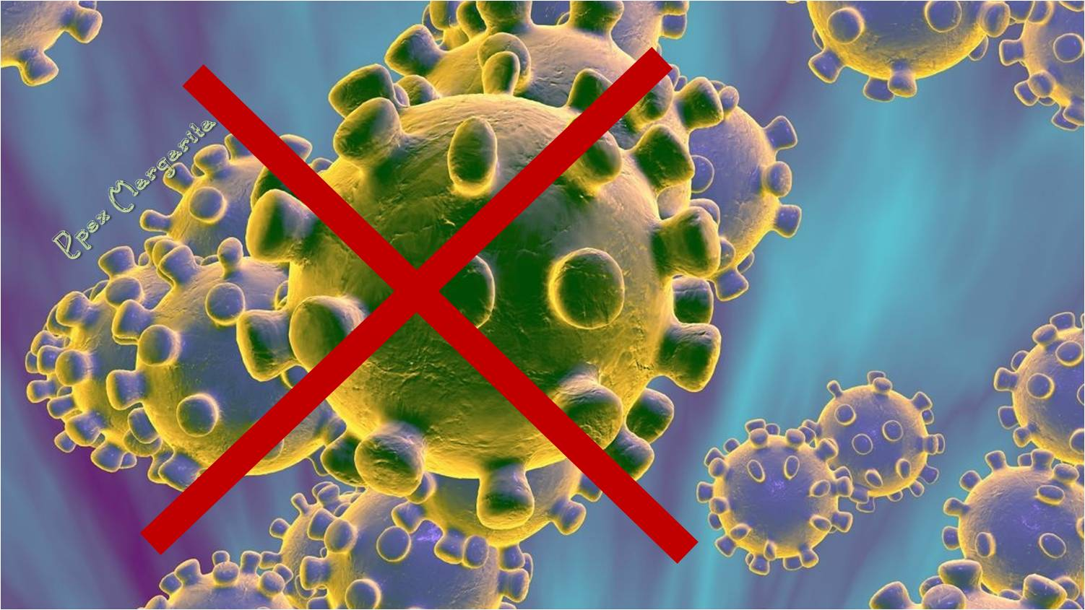
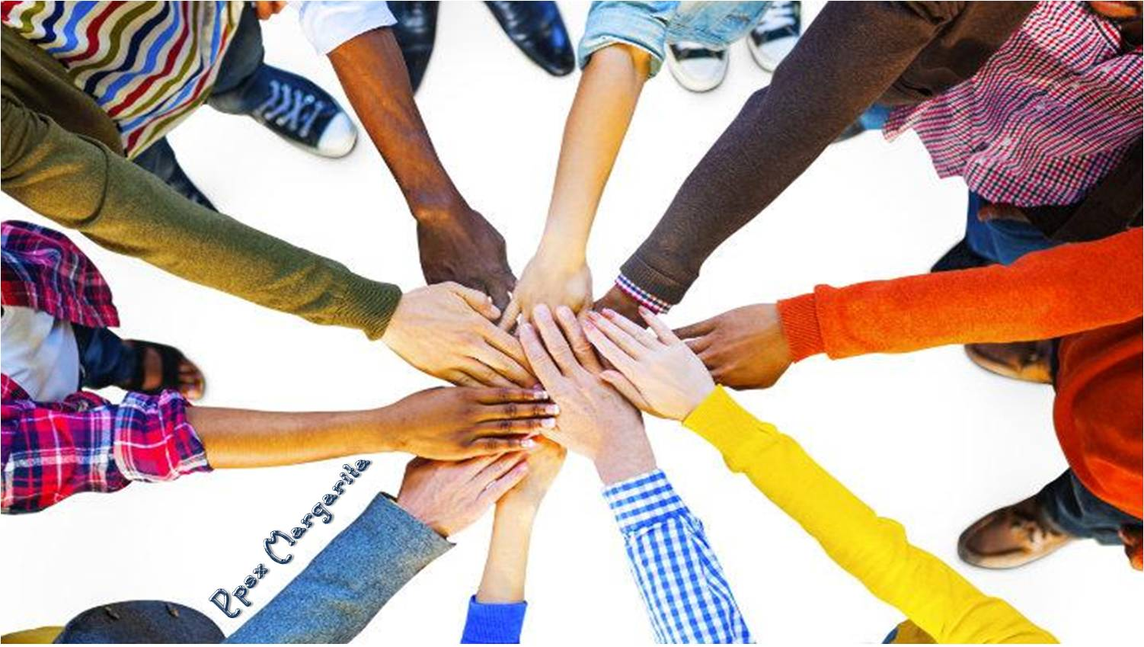
Y cuando el peligro terminó
Y las personas se encontraron

Slide 15
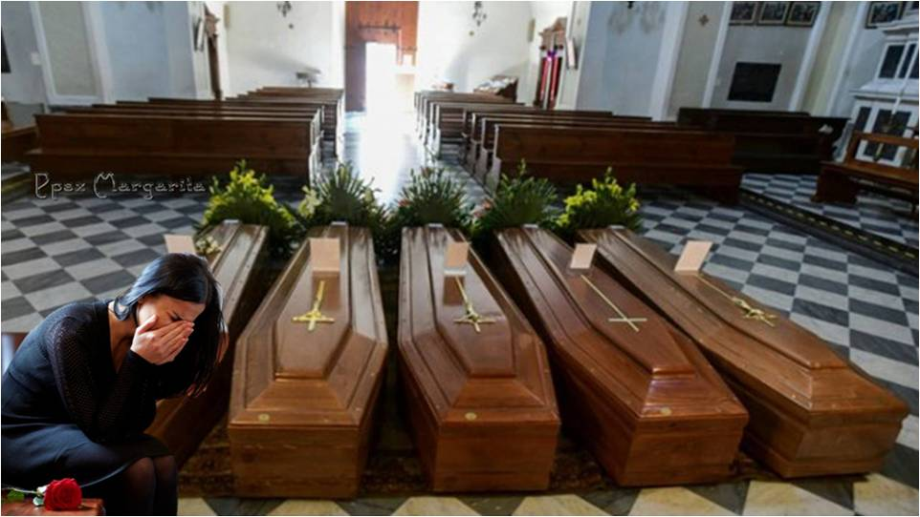
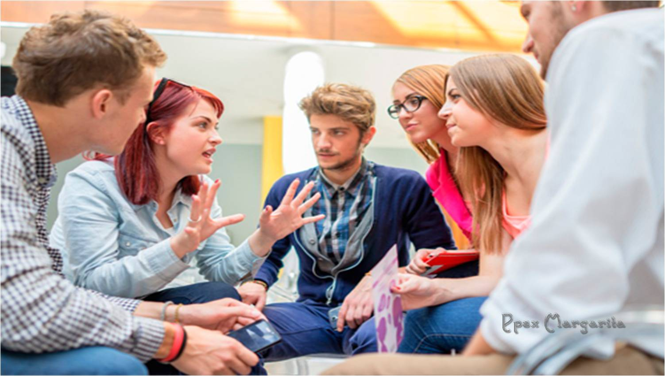
Lloraron por los muertos
Y tomaron decisiones …

Slide 16
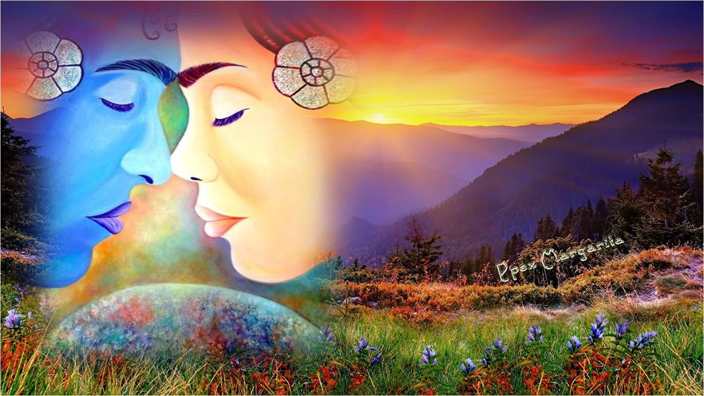
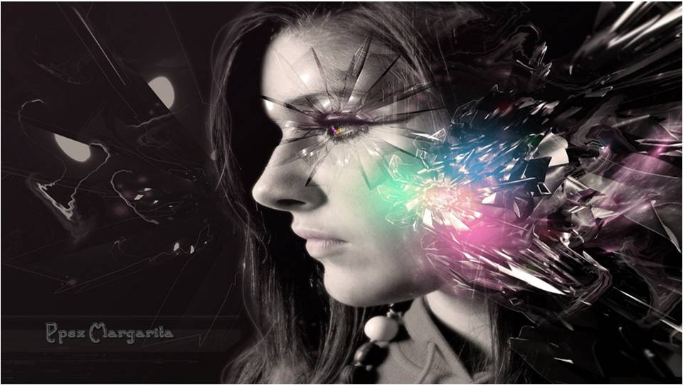
Y crearon nuevas formas de vida
Y soñaron con nuevas visiones

Slide 17
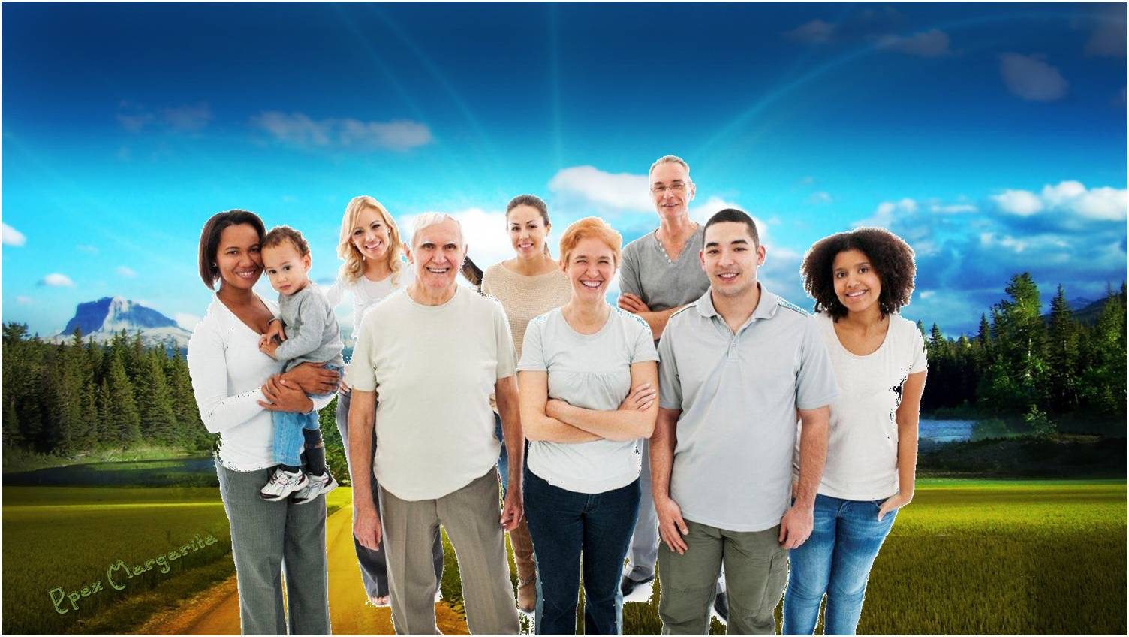
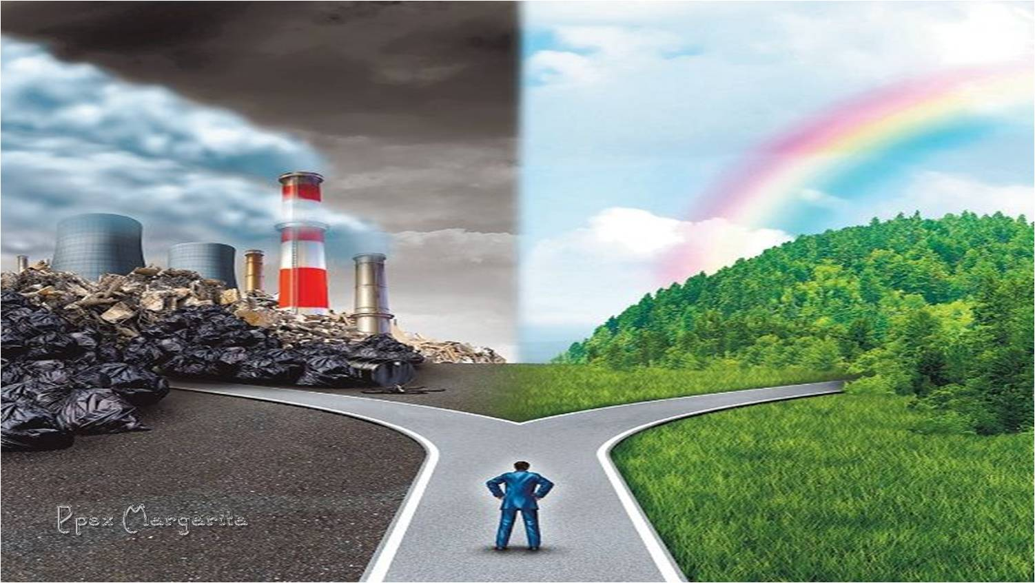
Y curaron completamente la tierra
Justo cuando fueron sanados

Slide 18
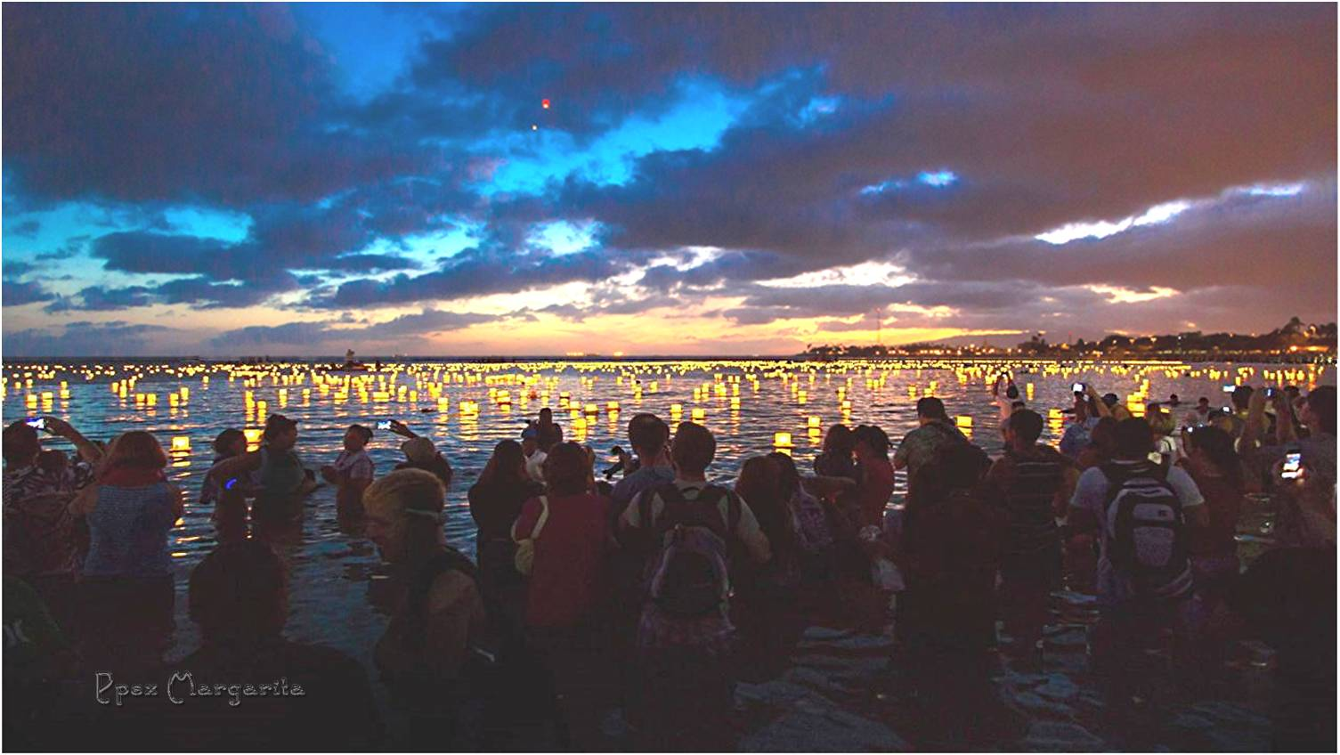

Slide 19
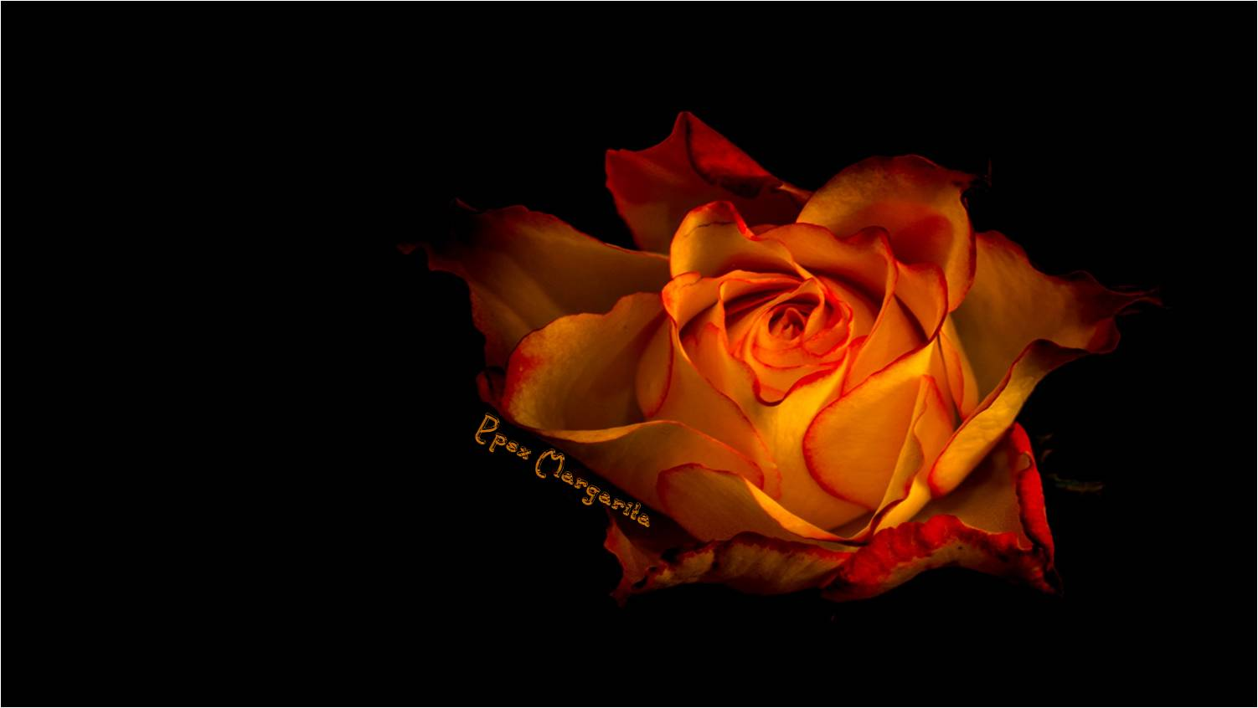

Música: Lucía Gil
Volveremos a Juntarnos
Marzo 2020
Autora: Grace Ramsay
Margarita

Slide 20









¿Te ha gustado?
Puedes ver más entrando
Aquí
Además puedes recibir powerpoints en tu correo electrónico suscribiéndote aquí:
Esta presentación powerpoint ha sido creada y compartida única y exclusivamente para mispps.com

